Slide 1


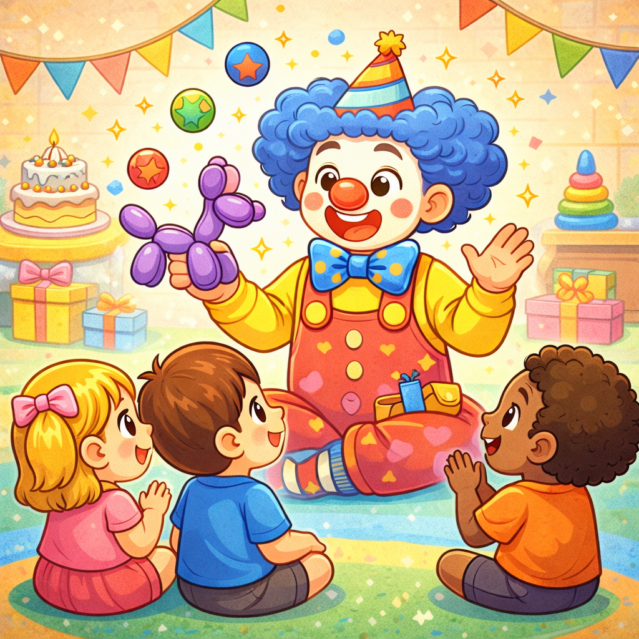










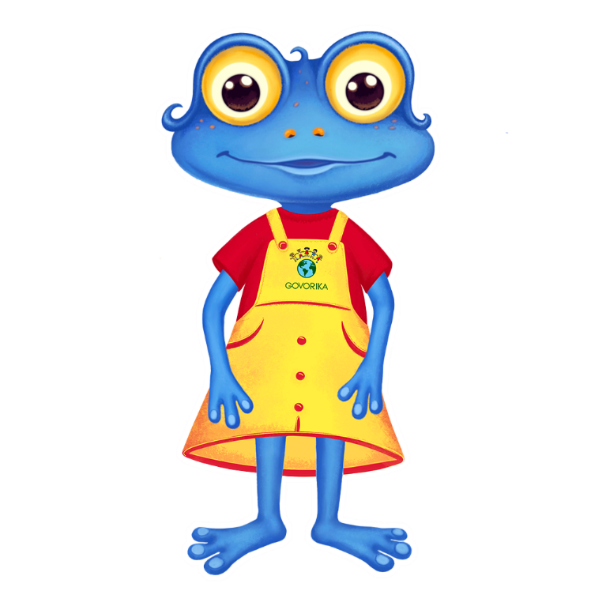

Клоун …….. публіку.
Тесляр …….. деревину.
Кондитер …….. десерти.
Зварювальник …….. метал.
Вчитель …….. дітей.
Архітектор …….. будівлі.
Вихователь …….. дітей.
Ветеринар …….. тварин.
Перукар …….. людей.
Будівельник …….. будинок.
готує
стриже
будує
навчає
лікує
проектує
стриже
виховує
малює
готує
розважає
будує
обробляє
миє
будує
готує
з’єднує
розмальовує
вчить
лікує

